Slide 1
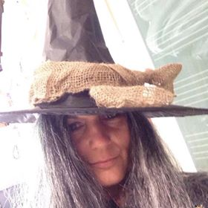
Čarodějnické učení
30. 4. 2020

Slide 2
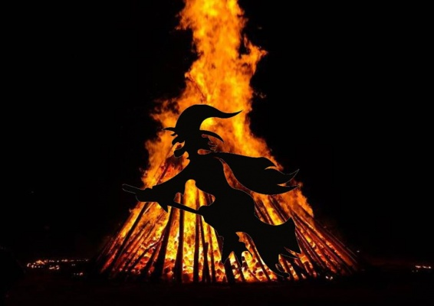
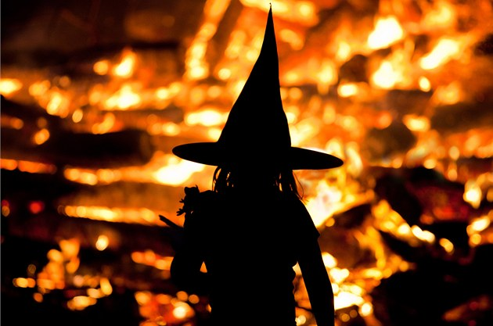
Víš proč?

Slide 3
Do lektvaru Dračí Dech je třeba přidat kromě dračího srdce a slizu z tlustočerva i čtyři listy kopřivy. Profesor Snape potřebuje udělat 8 těchto lektvarů. Kolik listů kopřivy bude potřebovat?
Výpočet:
Odpověď:

Slide 4
Tak kolik? Zkus to vypočítat!

Slide 5
Víte? Nebo si necháte poradit? Jak vytvoříme příklad? Do lektvaru Dračí Dech je třeba přidat kromě dračího srdce a slizu z tlustočerva i čtyři listy kopřivy. Profesor Snape potřebuje udělat 8 těchto lektvarů. Kolik listů kopřivy bude potřebovat?
Výpočet:

Slide 6
Jak vytvoříme příklad? Do lektvaru Dračí Dech je třeba přidat kromě dračího srdce a slizu z tlustočerva i čtyři listy kopřivy. Profesor Snape potřebuje udělat 8 těchto lektvarů. Kolik listů kopřivy bude potřebovat?
Výpočet: 8 . 4 = ?

Slide 7
Co odpověď? Do lektvaru Dračí Dech je třeba přidat kromě dračího srdce a slizu z tlustočerva i čtyři listy kopřivy. Profesor Snape potřebuje udělat 8 těchto lektvarů. Kolik listů kopřivy bude potřebovat?
Výpočet: 8 . 4 = 32
Odpověď: Profesor Snape potřebuje 32 listů kopřivy.

Slide 8
Spočítali jste to dobře? Jen aby!

Slide 9
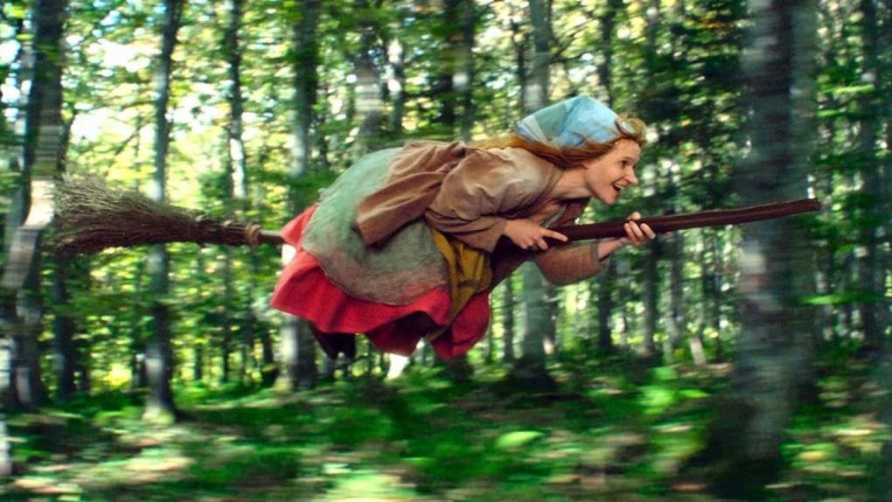
Čarodějnice Elvíra
POTŘEBUJE Zaříkávadlo!

Slide 10
Tak to jsem na vás zvědavá!

Slide 11
Čarodějnice Elvíra se učila zaříkávadlo, ale její kocour jí ho roztrhal na kousky. Pomoz čarodějnici poskládat slova podle abecedy, aby se jí dobře učila. Napiš zaříkávadlo na papír!
zil
filátum
abor
soliánum
kumórum
úkolum
perion

Slide 12
Jsem to teda vymňouk, noooo!

Slide 13
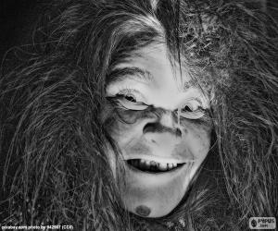
Její kamarádce staré čarodějnici se zamotalo kouzlo. Poskládáš věty tak, aby kouzlo fungovalo? Opiš si věty na lístečky!
Čáry máry, čáry máry, pusou zbavím prokletí! Já jsem malá kouzelnice, začaruju maminku! Za rumovou pralinku čokolády na dvě káry!
Čáry máry, můří očkA, každý den znám kouzel více. Já tě, mámo, vzápětí ať je z tebe černá kočka!

Slide 14
Tak co? Víte? Hledejte rýmy! Ne rýmu!

Slide 15
Třeba takhle! MÁRY …. KÁRY
Čáry máry, čáry máry, pusou zbavím prokletí! Já jsem malá kouzelnice, začaruju maminku! Za rumovou pralinku čokolády na dvě káry!
Čáry máry, můří očkA, každý den znám kouzel více. Já tě, mámo, vzápětí ať je z tebe černá kočka!

Slide 16
… a další rýmy Pokračuj dál!
Čáry máry, čáry máry, pusou zbavím prokletí! Já jsem malá kouzelnice, začaruju maminku! Za rumovou pralinku čokolády na dvě káry!
Čáry máry, můří očkA, každý den znám kouzel více. Já tě, mámo, vzápětí ať je z tebe černá kočka!

Slide 17
Tady jsou všechny rýmy pospojované!
Čáry máry, čáry máry, pusou zbavím prokletí! Já jsem malá kouzelnice, začaruju maminku! Za rumovou pralinku čokolády na dvě káry!
Čáry máry, můří očkA, každý den znám kouzel více. Já tě, mámo, vzápětí ať je z tebe černá kočka!

Slide 18
Ajajaj… zaříkávadlo je poskládané, ale utekla z něj všechna i/y! Doplň je a nahlas odůvodni!
Čár_ már_, čár_ már_, čokolád_ na dvě kár_! Já jsem malá kouzeln_ce, každ_ den znám kouzel více. Za rumovou pralinku začaruju maminku! Čár_ már_, můř_ očka, ať je z tebe černá kočka! Já tě, mámo, vzápět_ pusou zbavím proklet_!

Slide 19
Povedlo se? Všechna i/y jsou na svém místě správně?
ČárY márY, čárY márY, čokoládY na dvě kárY! Já jsem malá kouzelnIce, každÝ den znám kouzel více. Za rumovou pralinku začaruju maminku! ČárY márY, můřÍ očka, ať je z tebe černá kočka! Já tě, mámo, vzápětÍ pusou zbavím prokletÍ!

Slide 20
A slovní druhy znáš?
A mohla bych to vidět?
Kolik je v zaklínadle podstatných jmen?
Kolik je tam sloves?
Kolik předložek?
Je tam spojka?
A co zájmeno?
Přídavná jména poznáš?

Slide 21
Já jsem Sabrina – malá čarodějnice. A mám problém…!

Slide 22
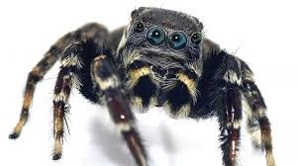
Připravovala jsem si ingredience na tři lektvary.
Potřebuji je ale každý umíchat zvlášť!
Celkem mám: 6 rybích očí
12 žabích stehýnek
27 pavoučích nohou
30 muších křídel
9 hadích ocásků
18 kapek dračí krve
24 kočičích chlupů
3 netopýří hlavy
21 litrů slimáčího slizu
15 slepičích pařátů
Pomoz Sabrině ingredience rozdělit.

Slide 23
Tys to smíchal! A děti teď nevědí, jak to rozdělit na tři díly! Nebo jo?

Slide 24
Sabrina má:
6 rybích očí
12 žabích stehýnek
27 pavoučích nohou
30 muších křídel
9 hadích ocásků
18 kapek dračí krve
24 kočičích chlupů
3 netopýří hlavy
21 litrů slimáčího slizu
15 slepičích pařátů
2 rybí oči
2 rybí oči
2 rybí oči
Všechny ingredience postupně rozděl na tři díly.

Slide 25
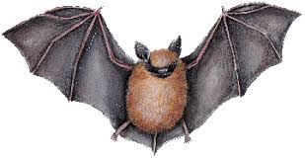
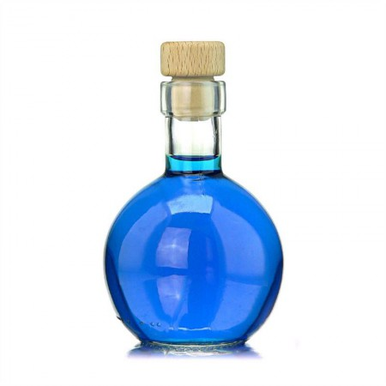
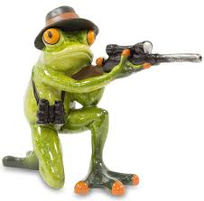
Na jeden lektvar potřebuje Sabrina:
2 rybí oči
4 žabí stehýnka
9 pavoučích nohou
10 muších křídel
3 hadí ocásky
6 kapek dračí krve
8 kočičích chlupů
1 netopýří hlavu
7 litrů slimáčího slizu
5 slepičích pařátů
Kolik musela čarodějnice Sabrina chytit ryb, žab, much, hadů a netopýrů na všechny tři lektvary?
Spočítej a zapiš na papír!

Slide 26
Hej! Co to počítáš?! Kolik má ocásků had, moucha křídel, žába stehýnek…?
Tolik jo? Aha!

Slide 27
Sabrina na tři lektvary chytila 3 ryby, 6 žab, 15 much, 9 hadů a 3 netopýry. Pěkně se u toho zapotila!
Já vám nedám ani chlup!

Slide 28
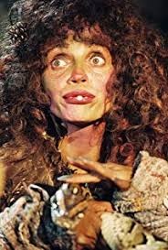
Co potřebuje správná čarodějnice?
To jsem teda zvědavá!

Slide 29
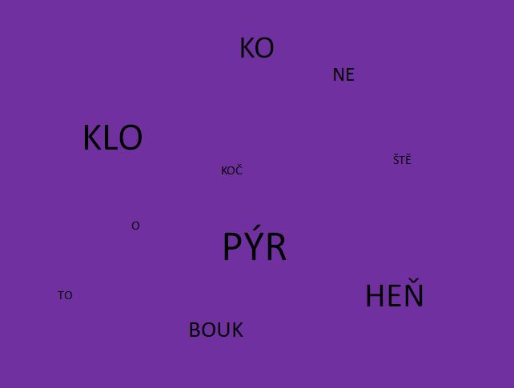
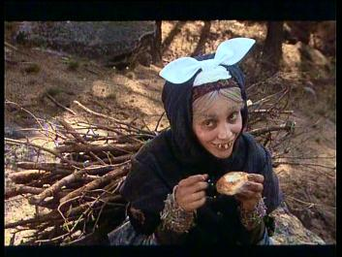
Rozluštíš to?
KA

Slide 30
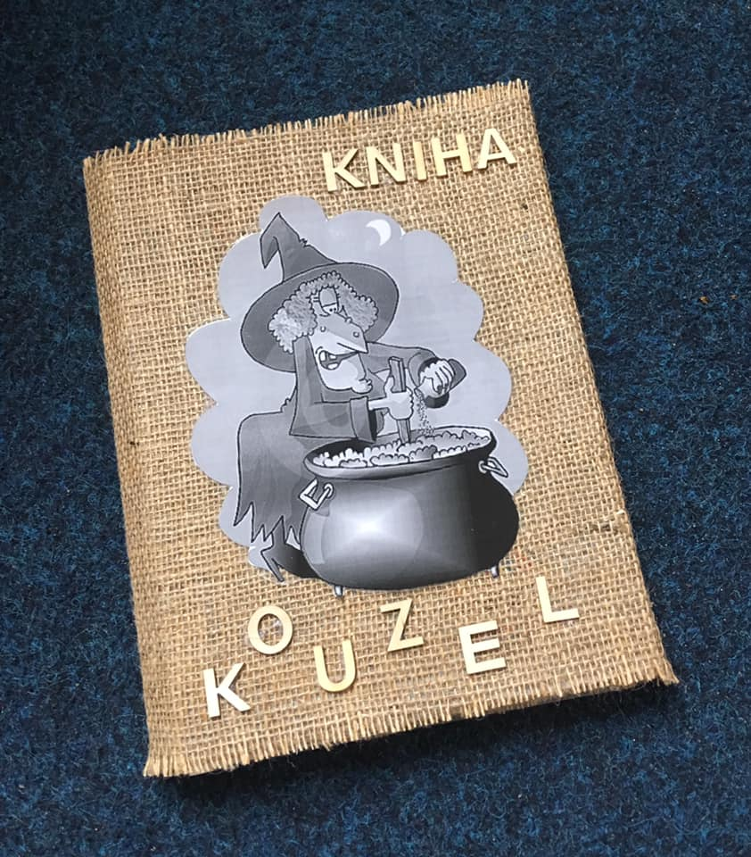
Správné čarodějnici nesmí chybět: koště, klobouk, netopýr, kočka, oheň.
Chybí tam něco?
Napiš co tě ještě napadne.

Slide 31
Teď se všechno ukáže! Tak vybírej!

Slide 32
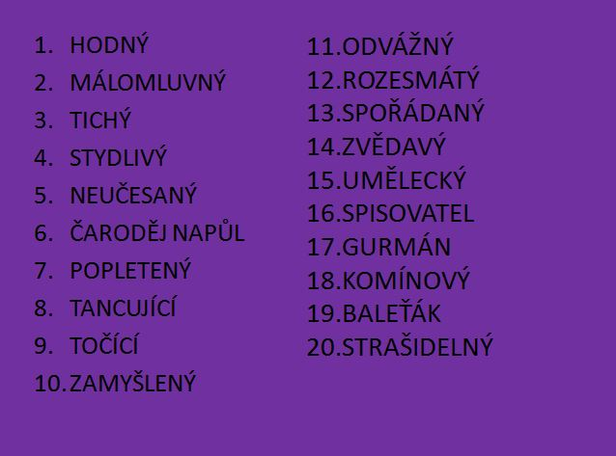
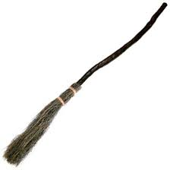
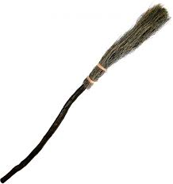
Copak ti vyšlo? Pochlub se!

Slide 33
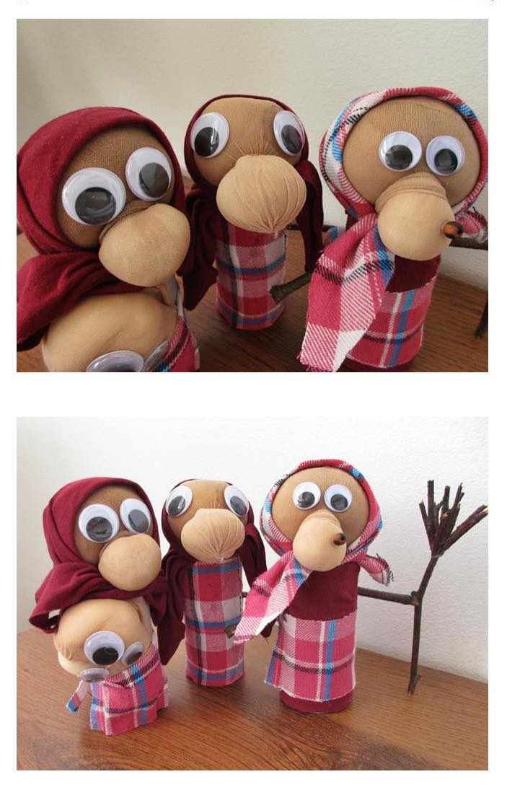
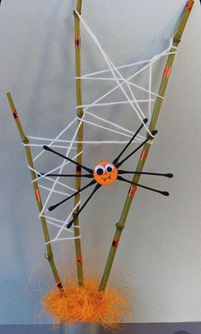
Správná čarodějnice nebo mág má doma svůj talisman. Můžeš si ho vyrobit.

Slide 34
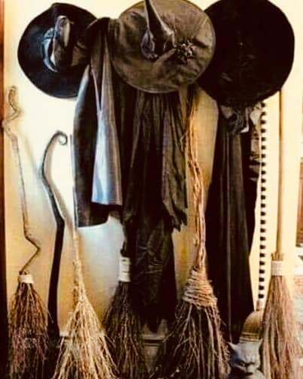
Zvládli jste to skvěle! Teď můžete k čarodějnicím do učení ☺

